Slide 1
OLAP
Manipulação de Dados Corporativos

Slide 2
Integrantes
Gustavo de Paula Silva
Lucas Santos Nogueira
Hemílio Lauro de Araújo Melo
Matheus Barbosa Souza
Rafael Sidnei Alves
Raiane Possas
Thiago L. M. Falzon

Slide 3
Sumário
Introdução
Operações
Arquiteturas
Exemplos de Ferramentas
Conclusão
Referências

Slide 4
Introdução
OLAP (On-Line Analytic Processing) surge neste cenário como forma de solução.
É uma tecnologia que organiza grandes bancos de dados comerciais e da suporte à análise complexa, podendo ser utilizado para executar consultas analíticas complexas sem prejudicar sistemas transacionais.
Os sistemas OLAP foram projetados para ajudar a extrair essas informações de business intelligence dos dados de uma maneira com alto desempenho. Isso ocorre porque os bancos de dados
OLAP são otimizados para cargas de trabalho com leitura intensa e com pouca gravação.
As características dessa ferramenta, bem como suas vantagens e desvantagens em aplicações serão descritas nas seções subsequentes.

Slide 5
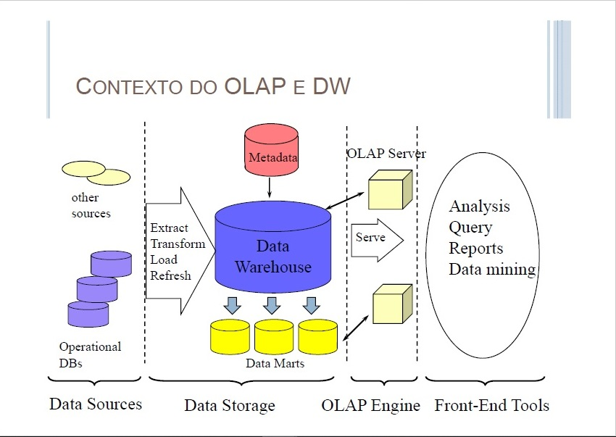

Slide 6
Operações
Drill Across
Drill Down
Drill Up
Drill Throught
Slice and Dice

Slide 7
Arquiteturas
DOLAP (Desktop On Line Analytical Processing)
ROLAP (Relational On Line Analytical Processing)
MOLAP (Multidimensional On Line Analytical Processing)
HOLAP (Hybrid On Line Analytical Processing)
WOLAP (Web On Line Analytical Processing)

Slide 8
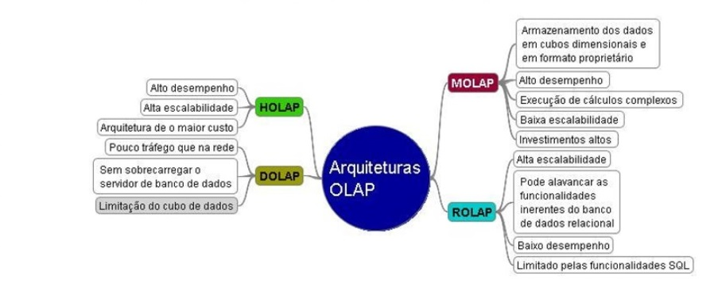
Arquiteturas
https://s3.amazonaws.com/ead_casa/ead_casa/ead_casa/CursoSecaoItem/apostila-banco-do-brasil-parte-6-escriturario-informatica-marcio-hunecke.pdf

Slide 9
Exemplos de Ferramentas OLAP
Segue abaixo alguns exemplos de Ferramentas OLAP
Analysis Services 2005
OLAP Option da Oracle
DSS MicroStrategy
Maestro

Slide 10
Conclusão
A tecnologia OLAP é muito eficiente para o processo de tomada de decisão, haja vista que possibilita não apenas uma variedade de visualização das informações, mas por ser um instrumento mais flexível.
Pode ser utilizado como uma alternativa de melhoria do processo de tomada de decisão e auxilia na obtenção de informações para a elaboração de estratégias nos diversos níveis da hierarquia estratégica.
Possibilita a explicitação de informações que se encontram ocultas em grandes massas de dados.
E uma ferramenta de grande utilidade é o Microsoft Office Excel, e podemos visualizar em tempo real as informações possíveis de acordo com a preferência de cada usuário.

Slide 11
Referencias
Ivã_Cielo. Contextualizando o que é OLAP, (Dezembro 2017).
https://analyticsbr.com.br/contextualizando-o-que-e-olap/
Diego Macêdo. Arquiteturas OLAP, (Janeiro 2012). https://www.diegomacedo.com.br/arquiteturas-olap/
Erika Maria Teixeira Araújo, Mônica de Lourdes Souza Batista, Teresinha Moreira de Magalhães. OLAP: Características, Arquitetura e Ferramentas, (Março 2009).
Pablo Lopes Alenquer. Regras de Negócio para Análise em Ambientes OLAP, (Julho 2002).

Slide 12
Referencias
ANZANELLO, Cynthia Aurora. OLAP conceitos e utilização. Instituto de Informática,
KIMBALL, Ralph. Data warehouse toolkit. Tradução Mônica Rosemberg. São Paulo: Makron Books, 1998. 388p.
INMON, W.H. Como construir o data warehouse. Rio de Janeiro: Campus, 1997.

